Slide 1
网络安全信息素养提升
个人信息安全讲座PPT
演讲人

Slide 2
01
什么是个人信息
02
个人信息安全法律普及
目录
03
信息泄露的主要途径及危害
CONTENTS
04
如何避免个人信息泄露
05
个人信息泄露后该怎么办
06
培养良好的上网习惯

Slide 3
什么是个人信息
Personal Information
姓名、性别、年龄、身份证号码、电话号码、Email地址、家庭住址
基本
信息
网络
行为
上网时间、上网地点、输入记录、聊天交友、网站访问行为、网络游戏行为等个人信息
计算机及手机等设备的位置信息、WiFi列表信息、Mac地址、CPU信息、内存信息、SD卡信息、操作系统版本等
设备
信息
社会
关系
好友关系、家庭成员关系、工作单位信息等
账户
信息
隐私
信息
通讯录信息、通话记录、短信记录、IM应用软件聊天记录、个人视频、照片等
网银账号、第三方支付账户、社交账号和重要邮箱账号

Slide 4
信息安全法律
Network Behavior Security
《个人信息保护法》
个人信息保护法是一部保护个人信息的法律条款；
2021年8月20日，十三届全国人大常委会第三十次会议表决通过《中华人民共和国个人信息保护法》。自2021年11月1日起施行。

Slide 5
信息安全法律
侵犯公民
个人信息罪
行政
责任
违法处理个人信息
拒不改正的，并处一百万元以下罚款，对直接负责的主管人员和其他直接责任人员处一万元以上十万元以下罚款；
情节严重的处五千万元以下或者上一年度营业额百分之五以下罚款对直接负责的主管人员和其他直接责任人员处十万元以上一百万元以下罚款；
刑事
责任
出售
提供个人信息
情节严重的，处三年以下有期徒刑或者拘役；
情节特别严重的，处三年以上七年以下有期徒刑，并处罚金；
侵害隐私权
行政
责任
恐吓威胁 侮辱诽谤
陷害殴打 偷拍窃听
有此列行为之一的处五日拘留或者五百元以下罚款；
情节较重的处五日以上十日以下拘留并处五百元以下罚款；
刑事
责任
通信秘密
个人身体
住宅
侵犯通信自由罪
处一年以下有期徒刑或拘役；
私自开拆、隐匿、毁弃邮件、电报罪
处二年以下有期徒刑或拘役。
非法搜查罪
非法侵入住宅罪
处三年以下有期徒刑或拘役；

Slide 6
信息泄露的主要途径
信息泄露的方式主要有：
1、点击虚假的网络连接；
2、安装未知软件；
3、随意丢弃快递包裹，票据等；
4、连接公共场合的WIFI；
5、智能手机晒图片；
6、网站注册账户。
虚假链接
未知
软件
网络
行为
快递
票据
公共
WIFI
智能
手机
注册
账户

Slide 7
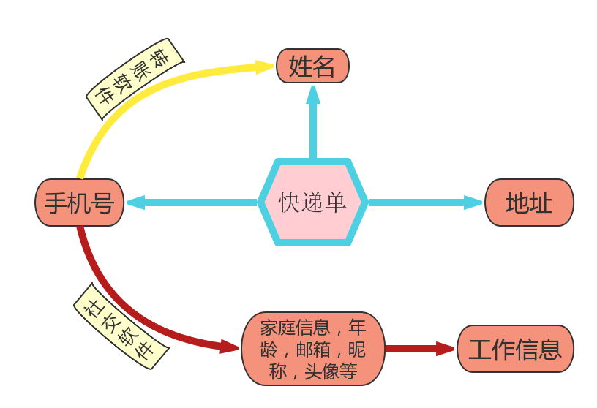
信息泄露的主要途径

Slide 9
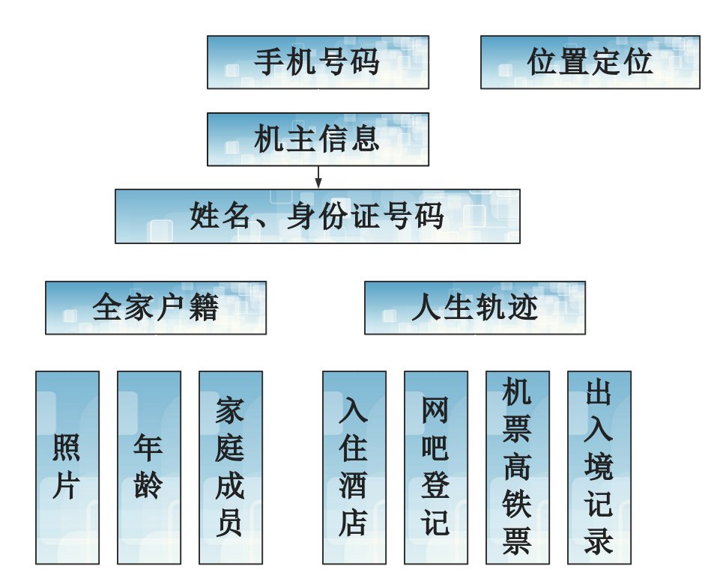
信息泄露的主要途径

Slide 11
信息泄露的危害
1、垃圾短信、骚扰电话、垃圾邮件源源不断。这已经是非常普遍的事，个人信息被泄露后，你的电子邮箱可以每天都会收到十几封垃圾邮件，也是以推销为主，而且还是些乱七八糟且没有创意的广告，还可能会经常被陌生人打过来，有推销保险的，有推销装修的，有推销婴儿用品的。
2、冒名办卡透支欠款。有人通过买来你的个人信息，复制你的身份证，在网上骗取银行的信用，从银行办理出各种各样的信用卡，恶意透支消费，然后银行可能直接将欠费的催款单寄给了身份证的主人。
3、案件事故从天而降。不法分子可能利用你的个人信息，进行违反犯罪活动，你可能不明不白被警察传唤或被法院传票通知出庭。
4、账户钱款不翼而飞。有些不法分子办一张你的身份证，然后挂失你的银行账户或信用卡账户，然后重新补办你的卡，再设置个密码，如果你长时间不使用银行卡，里面的钱款说不定已经不翼而飞了。
5、个人名誉无端受毁。个人信息被泄露后，出的任何事都与你有关。别人冒用你的名义所干的一切坏事都归到你的名下了，那怕最后费心周折得个清白，但再怎么说你的个人名誉还是受到了破坏。

Slide 12
如何避免个人信息泄露
选择安全的网络连接方式
智能手机正确处理
快递包裹上的个人信息要撕掉再丢弃
发布信息要当心
注册、登记信息需谨慎

Slide 13
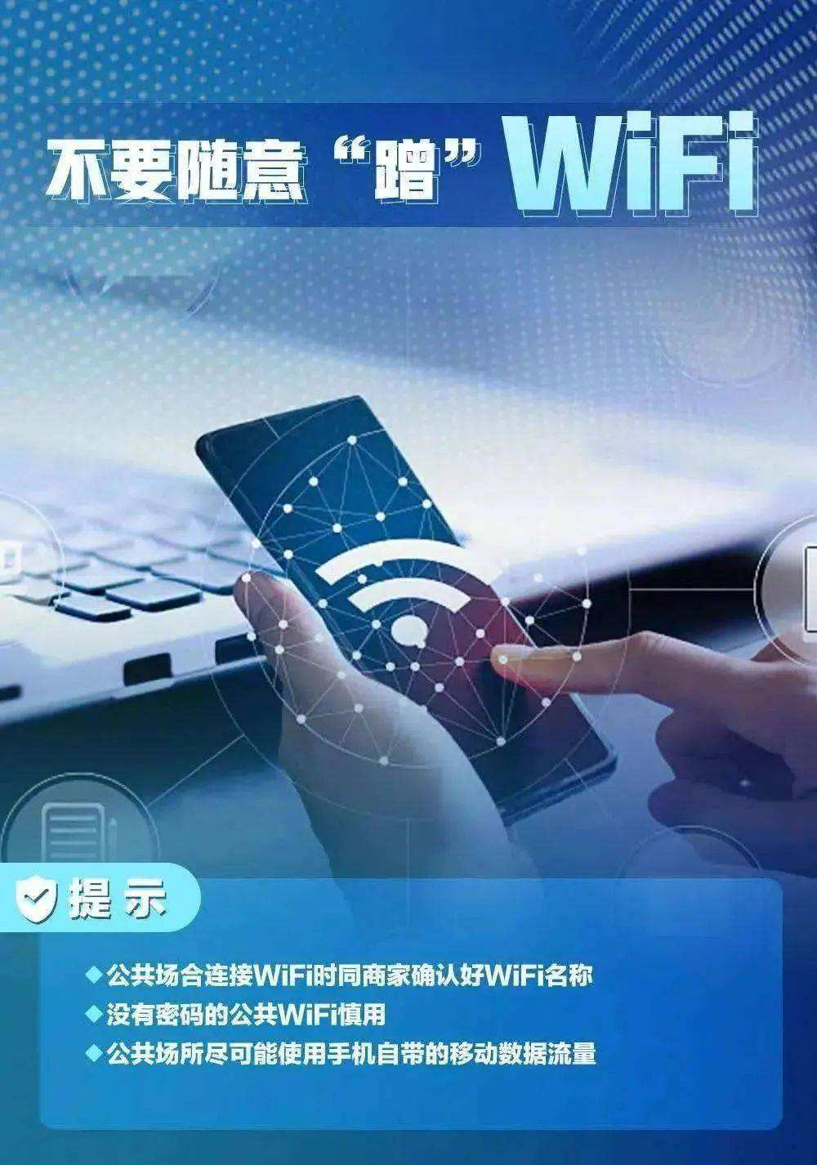
如何避免个人信息泄露
不点击来路不明的网络链接；
不接收来路不明的文件；
不安装来路不明的软件；
公共场合的wifi不要随便连接，更不要使用这样的网络进行网购或支付活动；

Slide 14
如何避免个人信息泄露
使用智能手机时，不要修改手机中的系统文件，旧手机不要随意丢弃或转卖，要先删除手机里的信息、照片等，还要记得多次格式化所有数据，最好的办法就是装满不相关的数据再次格式化

Slide 15
如何避免个人信息泄露
网络交易安全
网购时尽量选择大型的购物平台
快递、包裹上的个人信息要撕掉再丢弃

Slide 16
如何避免个人信息泄露
在不同的软件或平台注册时尽量使用不同的账号密码，设置高保密强度密码，以防止被人撞库破解；
注册账户时“节约”登记个人信息，如必须填写，则尽可能少写；
不要随意扫描不知道的二维码，不要参与街头扫码注册信息获赠品的活动；

Slide 17
如何避免个人信息泄露
不要把姓名、住址、照片、电话号码等与自己身份有关的信息资料给不认识的人，或者在聊天室或公告栏公开。
使用社交软件发布动态时不要常常定位自己的位置，机票，车票，酒店也不要随意晒出来。

Slide 18
个人信息泄露后该怎么办
如今网络技术越来越发达，大家在网络上讨论信息也越来越便利，那么很多时候，很多网民可能有意的，无意的搜集到其他人的信息，并将这些信息传播出去。很多信息属于公民的个人隐私，这个时候，公民的权力就被侵害了。

Slide 19
个人信息泄露后该怎么办
Network Behavior Security
人肉搜索
人肉搜索并不是一个法律概念，它是随着网络技术产生的，在网上搜索、公布、侵害他人隐私的违法行为。

Slide 20
个人信息泄露后该怎么办
尽量不要在网络上留下你的信息，你可以自己试一试，在百度搜索你的真实姓名，QQ号，手机号等一系列的能知道是你的信息，看能不能百度到你。如果不能，那还好。如果可以，那你这些资料该删的尽快删除，这些东西留着无益。
这种人肉就像是织网，通过一条线索去找下一条线索，这样很快就能找到你，比如有了你的照片，通过一些社会工程学的手段，有了你的邮件，知道了你的IP，就能确定你的位置，然后。。。。。。

Slide 21
个人信息泄露后该怎么办
发现遭遇人肉时怎么办
首先建议是通过联系平台管理方，要求平台管理方删除侵害到自身隐私权或个人信息的相关信息
向有关部门投诉或者向人民法院提起诉讼

Slide 22
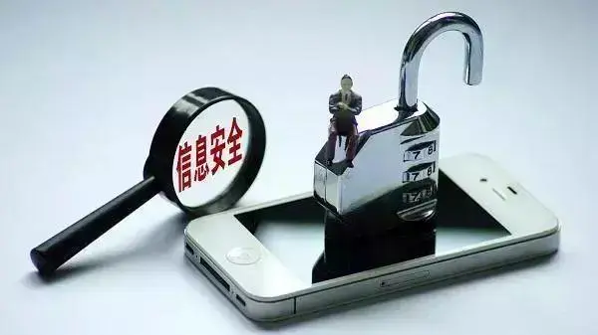
如果你觉得自己的个人隐私被侵害了，还可以通过以下几种方式维护自己的权力：
出现隐私的平台有责任遏制侵权行为，你可以用通知的形式要求平台删除隐私内容；
如果你觉得平台的删除还不能达到保护自己隐私的目的，还可以选择向公安机关报警，或者向法院起诉的方式追求侵权人的责任，侵害公民的隐私权要承担民事责任，
除此之外，如果是以非法侵入等方式侵害公民的隐私权的还可能承担刑事责任。

Slide 23
个人信息泄露后该怎么办
什么情况下可以报警
发现有人跟踪
发现有人安装跟踪设备
发现社工库，有人通过网站、平台交易他人信息或者从事违法犯罪活动

Slide 24
个人信息泄露后该怎么办
诉讼
遇到侵犯隐私、侵犯个人信息的情况，可以向法院提起民事诉讼，要求对方停止侵害、赔偿损失、赔礼道歉等等
一旦法院判决对方停止侵权，对方拒不执行时，根据民事诉讼法的规定，法院可以对其处以拘留

Slide 25
培养良好的上网习惯
网络在提供及时、全面、便捷、海量信息，丰富业余文化生活方面，有着先天的优势和无比强大的吸引力，深深影响着大学生的学习习惯和生活方式。但是，我们在强调关注网络积极有益的一面时，还必须正视网络消极的另一面，网络如同一把“双刃剑”，大学生必须一分为二看待网络影响，了解网络特点，取其精华为己所用，绿色健康上网，拒绝网络陋习。

Slide 26
培养良好的上网习惯
安装纯净的杀毒软件，并且要对安装的杀毒软件进行定期的升级和查杀，个人使用的电脑开启防火墙并及时安装系统补丁，不用电脑时最好下网并关机
不在网络平台与他人争执，尽量文明用语，防止被他人“人肉搜索”。在跟陌生人或公共平台或者群内发消息时，发送的照片中如果含有个人信息，记得一定要打马赛克；不在未经他人允许的情况下私自查看他的个人信息
使用浏览器的过程中不要打开来历不明的广告链接；在网站中输入账号密码时记得核对网站地址，看是否为官方网站地址；经常清理浏览器缓存并设置浏览器保护，不要使用浏览器的密码保存功能；个人密码需定期更换，不要众多账号都设置一个密码，密码尽量复杂，不要过于简单
在安卓手机中初次打开软件，不要把权限全部点击为默认允许，用不到的权限尽量拒绝，更不要安装来历不明的软件，下载软件尽量去官网或者应用商店下载；不要ROOT安卓手机，iphone也不要越狱，因为这些都有泄露隐私安全的风险

Slide 27
培养良好的上网习惯
不造谣、不信谣、不传谣
警惕网购骗局。
不做网络“黑客”
安全
防范
警惕网络黄赌毒。
慎重交友，切莫陷入“网恋”的幻想中
了解相关法律法规，自觉约束个人行为
警惕网络游戏的危害
自觉抵制腐朽的网络文化，宣扬真善美，抵制假恶丑

Slide 28
扩展知识
社会工程学
对于黑客们来说，通过一个用户名、一串数字、一串英文代码，社会工程师就可以通过这么几条的线索，通过社工攻击手段，加以筛选、整理，就能把你的所有个人情况信息、家庭状况、兴趣爱好、婚姻状况、以及你在网上留下的一切痕迹等个人信息全部掌握得一清二楚。虽然这个可能是最不起眼，而且还是最麻烦的方法。一种无需依托任何黑客软件，更注重研究人性弱点的黑客手法正在兴起，这就是社会工程学黑客技术。

Slide 29
扩展知识
几种套路：
通过各种渠道获取个人信息，比如路边填信息送充电宝啦，送锅碗瓢盆啦；关注微信号送巧克力啦等等；
一定要警惕任何让你填写详细表单信息的公司或者商户
首先，不能保证他们所收集来的信息会不会转卖到第三方手中，之后再次转卖，他们也可能会卖给不法分子（可能他们自己都不知情），通过你填写信息的多少也会取决于他们卖的价格高低，这就意味着你的信息已经不安全了，所以，一些不能确定安全性的信息表单，能不填尽量不填，不要贪图小便宜，因为你的信息十分重要，这也是社会工程学的一点——等价交换！

Slide 30
扩展知识
社工库
社工库是黑客与大数据方式进行结合的一种产物，黑客们将泄漏的用户数据整合分析，然后集中归档的一个地方。
这些用户数据大部分来自社工库论坛上，黑客们脱库撞库获得的数据包，包含的数据类型除了账号密码外，还包含被攻击网站所属不同行业所带来的附加数据。

Slide 31
感谢您聆听
互联网+ | 网络信息安全 | 大学生网络安全培训

